Slide 1
Pemrogramman website
M.Naufal

Slide 3
1. Pengantar
TUJUAN :
Setelah mempelajari materi ini diharapkan anda dapat mengerti apa yang dimaksud dengan website serta peluang bisnis didalamnya
MATERI :
Pengertian website, perkembangan website, kegunaan website, dan peluang menjadi web developer

Slide 4
Apa itu website?
Sir Timothy John, tim burners-Lee. Pada tahun 1991 website terhubung dengan jaringan, tujuan pembuatan website sendiri adalah untuk mempermudah tukar-menukar dan memperbarui informasi kepada sesama peneliti di tempat mereka bekerja.

Slide 5
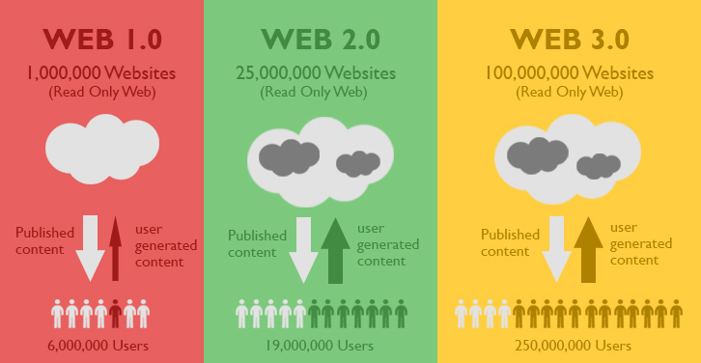
Perkembangan website
WEB 1 (1990–2000) : STATIS
WEB 2 (2001–2010) : WEB INTERAKTIF & DINAMIS
WEB 3 (2005-NOW) : MOBILE DAN SMART HOME

Slide 6
Website digunAkan untuk apa
Media Promosi
Decission support (SPK)
Media pembelajaran
Medical system
Media komunikasi

Slide 7

why you need to learn web programming?
Banyak lowongan pekerjaan
Pendapatan yang besar
Tidak perlu buang banyak waktu untuk mempelajarinya
Bisa bekerja dimana saja
Kerja di perusahaan besar
Tersedia pekerjaan freelance
Masa kini, semua membutuhkan website sebagai penghubung

Slide 8
Tipikal web developer NEWBIE - ADVANCE
Web desainer (tampilan, animasi)
Front end developer (berkaitan dengan desain interface, animasi, isi konten)
Quality control (kualitas isi konten website sebagaimana mestinya)
API developer (komunikasi website dengan berbagai platform)
Web security /pentester (keamanan website, ex : sql injection, password).
Back end developer (mesin utama)
Full Stack web developer (keseluruhan)

Slide 9
TIPIKAL WEB DEVELOPER ADVANCE - EXPERT
PROJECT LEADER
SYSTEM ANALYST
BISNIS ANALYST
PROJECT MANAGER

Slide 10
APA YANG PERLU DISIAPKAN ?
“JADI WEB DEVELOPER TIDAK PERLU IJAZAH KAMPUS TERNAMA BAHKAN IPK TINGGI”
KESABARAN
KETELITIAN
SEMANGAT
SKILL DAN PENGALAMAN
IKUT BOOTCAMP / SERTIFIKASI

Slide 11
Bahan belajar pemrograman web
Install xampp terbaru https://www.apachefriends.org/download.html
Install text editor boleh VS Code atau Sublime text
Pantengin git update setiap pertemuan https://github.com/novalassalam/PW_phb

Slide 12
IEEE/ACM Computing Curricula 2005
Computer Engineering (CE)
pengembangan sistem terintegrasi (software dan hardware)
Computer Engineer
Computer Science (CS)
konsep computing dan
pengembangan software
Computer Scientist
Information
System (IS)
analisa kebutuhan dan proses bisnis serta desain sistem
System Analyst
Information
Technology (IT)
pengembangan dan pengelolaan infrastruktur IT
Network Engineer
Software Engineering (SE)
pengembangan software
dan pengelolaan tahapan
SDLC
Software Engineer

Slide 13
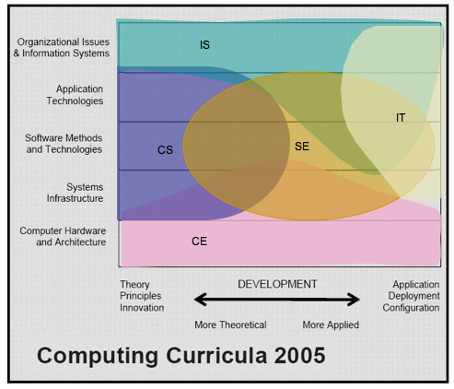
IEEE/ACM Computing Curricula 2005

Slide 14
Komponen utama web
HTML: Hyper Text Markup Language. Format umum yang digunakan dalam pemrograman web, termasuk kemampuan untuk menghubungkan satu dokumen ke dokumen lainnya.
URI: Uniform Resource Identifier. Merupakan sebuah alamat unik yang menjadi ciri dari sebuah dokumen pada suatu web.
HTTP: HyperText Transfer Protocol. Sebuah protocol yang digunakan untuk menghubungkan setiap dokumen yang tersebar di internet.
CSS : Cascading Style Sheets. Melakukan mark-up pada tampilan website.
MESIN (ASP.NET, PHP, PYTHON). Memuat isi konten yang akan ditampilkan, maupun logika.
DATABASE (MYSQL, ORACLE). Penyimpanan data pada sebuah webite.
ANIMASI (JAVASCRIPT)
STORAGE (COOKIE,SESSION)

Slide 15
Macam web
Web Statis : Isi konten web statis (tidak bisa diubah). Ex : web profil
Web dinamis: (isi konten dapat diubah). Ex : web excommerce

Slide 16
2. HTML
TUJUAN :
Setelah mempelajari materi ini diharapkan anda dapat memahami struktur dasar dari dokumen HTML.
MATERI :
Struktur dasar dokumen html(tag, element, attribute), element html, element head, element tittle, element body.

Slide 17
APA ITU HTML?
HTML (hypertext markup language) adalah bahasa program yang digunakan untuk menulis format dokumen yang dapat digunakan dalam web.
Dengan HTML, teks ASCII (File *.Txt) dapat dipoles (di-mark-up) dengan kode-kode tertentu yang disebut tak untuk menjadi dokumen HTML (file *.Htm atau *.Html).

Slide 18
Next modul html P. 1-30

